Slide 1


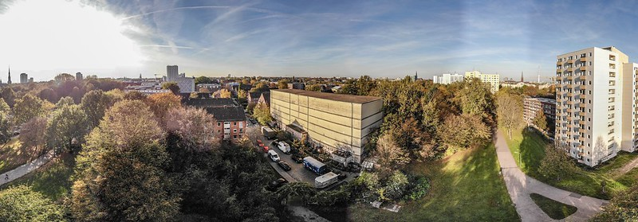
Summer School Mobilitätskonzepte mit KEBAP in Altona https://kulturenergiebunker.de/
http://instagram.com/mobillab_hh
Was? In einem interdisziplinären Team sollen Mobilitätskonzepte für das Gebiet um den KEBAP-Bunker & umliegendes Quartier in Altona erarbeitet werden
Wann? 13.-18.9.2021
+ Kick-Off-Termin &
öffentliche Präsentation der
Ergebnisse im November
Wer? LuM/LIM ab 5. FS B.Sc.+ M.Sc.
+ Studierende der Stadtplanung,
Elektrotechnik, Architektur,
Soziologie u.m. (HAW, HCU, UHH)
Anrechnung: als Studienarbeit, 6 ECTS
Bewerbung: bis Anfang August mit einseitigem Motivationsschreiben
Details: siehe Mail Studiengangsverteiler

